Slide 1
Titre professionnel : Certification RNCP RNCP34757 : Développeur en intelligence artificielle
Saber CHERIFI

Slide 2


Slide 3

E1 : Application Web : MoodMarket
E2 : Shifumi
E3 : Réseaux de Neurones Récurrents (RNN)

Slide 4

MoodMarket

Slide 5

Comment l'intelligence artificielle peut-elle aider les professionnels du domaine financier à prendre de meilleures décisions ?

Slide 6

Présentation détaillée de l'application
Architecture d’application & outils de développement
Conclusion

Slide 7

Présentation de l'application
MoodMarket est une application web conçue pour aider les professionnels du domaine financier à naviguer dans le monde complexe et dynamique de la finance.
L'objectif principal de MoodMarket est de fournir des analyses de marché précises, des prédictions fiables et une compréhension approfondie du sentiment du marché, le tout grâce à l'utilisation de technologies d'intelligence artificielle.

Slide 8

Fonctionnalités principales
Consultation des Prix d'Actions
Consultation du Sentiment du Marché
Sentiment du marché selon information actuelle
Prédictions
Gestion des Utilisateurs
Actualisation et Mise à Jour des Données

Slide 9





Outils de développement

Slide 10
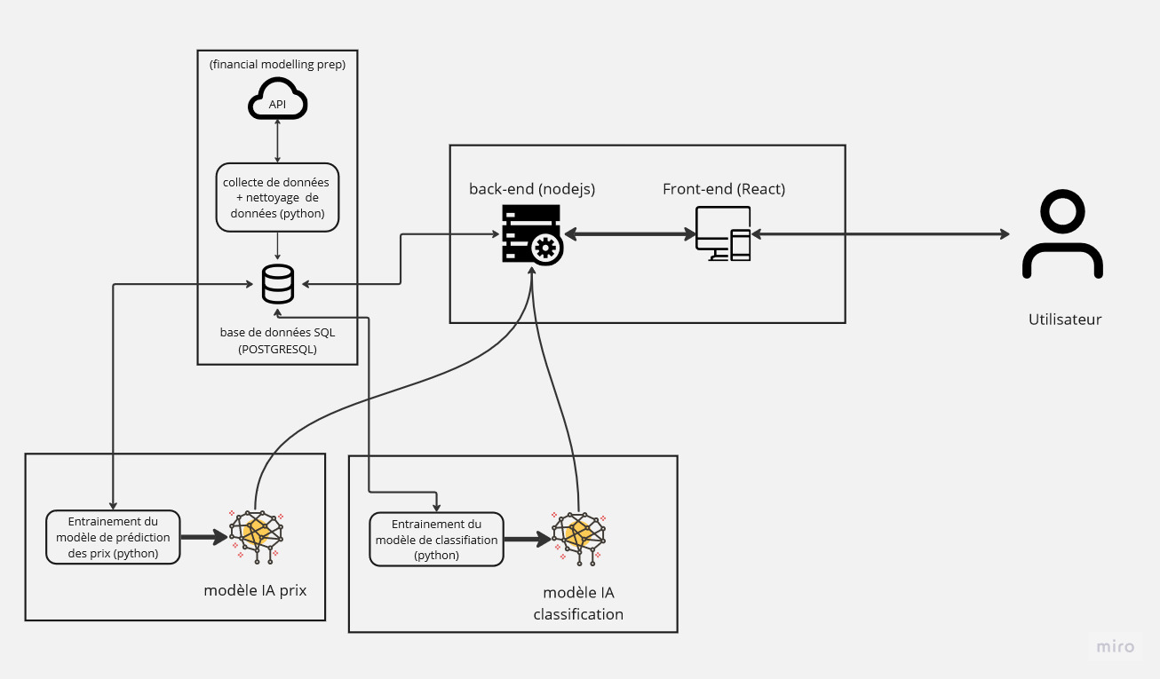
Architecture d’application

Slide 11
Collecte et preparation de données
Montrer données brutes et comment ont les as recuperé et transformé

Slide 12
Programme IA
- tester plusieurs modèles et montrer qu’on a jouer sur les hyper parametres (prendre les meilleurs) et comparer

Slide 13
Base de données
Parler du choix des bdd + mcd et mld

Slide 14
Front end
Parler de avec quoi est fait le front-end et pourquoi + maquette

Slide 15
Back-end
Parler de avec quoi est fait le back-end et pourquoi + Tests unitaire
Indiquer cb de webservices
Indiquer les routes et ce qu’elles font

Slide 16
Gestion de projet
Detailler jira + scrumboard

Slide 17
Conclusion

